Slide 1

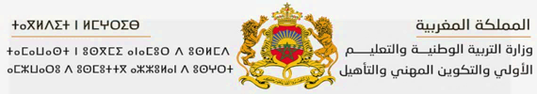

Slide 2






تعيين تلميذ(ة) للإجابة.
توجيهات و شرح التعليمات.
عرض فيديو.
المرور بين الصفوف للمساعدة و تصحيح الإنجازات.
عمل في ثنائيات.
نهاية الشريط، المرور إلى الشريحة الموالية.

Slide 3

تنظيم حصص الأسبوع
اليوم 4 -
اليوم1 -
أنشطة اعتيادية.
قراءة : استثمار النص.
الاستماع والتحدث : الإنتاج.
تمارين كتابية: البنيات اللغوية.
أنشطة اعتيادية.
معجم.
الاستماع والتحدث.
الطلاقة.
اليوم 5 -
اليوم 2 -
أنشطة اعتيادية.
الاستماع والتحدث : إعادة الإنتاج.
قراءة: استخلاص العبرة.
تعبير كتابي - إملاء .2/2
أنشطة اعتيادية.
الاستماع والتحدث : عناصر الحكاية.
القراءة استراتيجية المفردات.
خط ونقل.
اليوم 6 -
اليوم 3 -
أنشطة اعتيادية الطلاقة: توليف ودعم.
توليف ودعم.
قراءة إثرائية.
أنشطة اعتيادية.
الاستماع والتحدث : البنية السردية / تقديم الفعل الكلامي.
القراءة استراتيجية المفردات.
إملاء.
Révision
Lecture offerte

Slide 4









هيكلة حصة اليوم
-01افتتاح الحصة
تحدي الطلاقة.
إملاء.
- 02استماع وتحدث
ورشة الاستماع : إعادة الإنتاج.
- 03قراءة
تنمية الطلاقة ــــ استخلاص العبرة.
-04التعبير الكتابي / إملاء
التعليق على مشهد باستعمال جمل اسمية
التدرب على الرسم الإملائي لكلمات وجمل قصيرة تتضمن الحروف(س – ش- ص)

Slide 5

عند نهاية الحصة
على الأقل % 80 من المتعلمين سيكونون قادرين على:
قراءة فقرات بطلاقة في حدود 30 كلمة.
إعادة إنتاج الحكاية من خلال إعادة السرد
إنتاج جمل اسمية قصيرة .
كتابة كلمات وجمل قصيرة تتضمن الحروف] س- ش- ص[.

Slide 6


افتتاح الحصة
افتتاح الحصة
الترحيب وتدبير السلوك.
الأنشطة الاعتيادية: تحدي الطلاقة/ إملاء.

Slide 7



مرحبا بكم . سننطلق في حصة اللغة العربية.
اختــتام الحــصة
تعبير كتابي/ إملاء
قراءة
استـماع وتحدث
افتتاح الحصة

Slide 8


قبل أن نبدأ حصة اليوم سأخبركم عن شروط الحصول على نجمة التميز.
اختــتام الحــصة
تعبير كتابي/ إملاء
قراءة
استـماع وتحدث
افتتاح الحصة
أُنْصِتُ وأَنْتَبِهُ جَيِّداً لِلدَّرْسِ.
دونَ أَن أَقِف، أَرْفَعُ أُصْبُعي لِلْإجابَةِ.

Slide 9

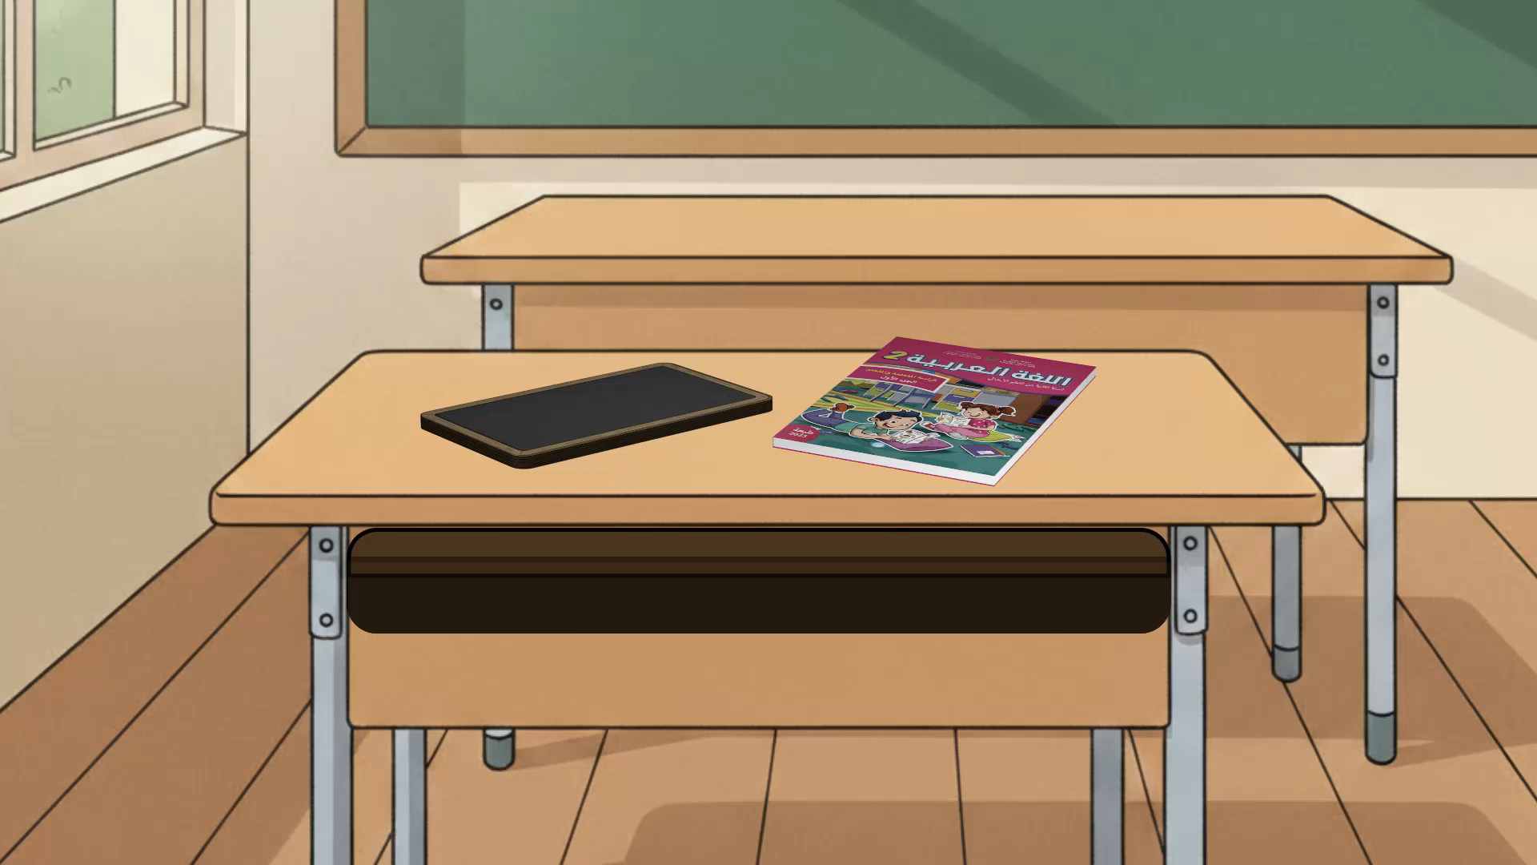
ضعوا اللوحة على الطاولة، الدفتر والمقلمة في القمطر.
اختــتام الحــصة
تعبير كتابي/ إملاء
قراءة
استـماع وتحدث
افتتاح الحصة

Slide 10
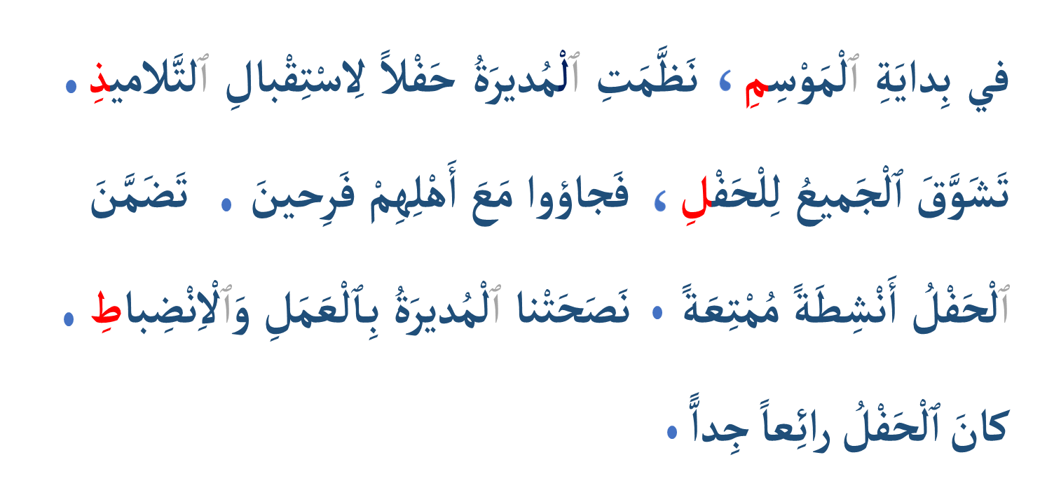
سنبدأ تحدي الطلاقة. سأسحب 5 أسماء للمشاركة في تحدي القراءة بدقة واسترسال.
اختــتام الحــصة
تعبير كتابي/ إملاء
قراءة
استـماع وتحدث
افتتاح الحصة

Slide 11


أمامكم دقيقة واحدة من أجل قراءة صامتة للفقرة.
اختتام الحصة
تعبير كتابي/ إملاء
قراءة
استـماع وتحدث
افتتاح الحصة

Slide 12
اقرأ الفقرة.. يسجل الأستاذ على سجل الطلاقة.
اختــتام الحــصة
تعبير كتابي/ إملاء
قراءة
استـماع وتحدث
افتتاح الحصة

Slide 13

خذوا ألواحكم سأملي عليكم كلمات.
اختــتام الحــصة
تعبير كتابي/ إملاء
قراءة
استـماع وتحدث
افتتاح الحصة

Slide 14
سأقرأ الكلمات أولا. من يقرأ ؟
اختــتام الحــصة
تعبير كتابي/ إملاء
قراءة
استـماع وتحدث
افتتاح الحصة
شاشَةٌ
صَقْرٌ
مَوْسِمٌ

Slide 15
انظروا إلى الكلمة جيدا.
اختــتام الحــصة
تعبير كتابي/ إملاء
قراءة
استـماع وتحدث
افتتاح الحصة
مَوْسِمٌ

Slide 16
اكتبوا: ينطق الأستاذ الكلمة.
اختــتام الحــصة
تعبير كتابي/ إملاء
قراءة
استـماع وتحدث
افتتاح الحصة

Slide 17
صححوا.
اختــتام الحــصة
تعبير كتابي/ إملاء
قراءة
استـماع وتحدث
افتتاح الحصة
مَوْسِمٌ

Slide 18
انظروا إلى الكلمة جيدا.
اختــتام الحــصة
تعبير كتابي/ إملاء
قراءة
استـماع وتحدث
افتتاح الحصة
صَقْرٌ

Slide 19
اكتبوا: ينطق الأستاذ الكلمة.
اختــتام الحــصة
تعبير كتابي/ إملاء
قراءة
استـماع وتحدث
افتتاح الحصة

Slide 20
صححوا.
اختــتام الحــصة
تعبير كتابي/ إملاء
قراءة
استـماع وتحدث
افتتاح الحصة
صَقْرٌ

Slide 21
انظروا إلى الكلمة جيدا.
اختــتام الحــصة
تعبير كتابي/ إملاء
قراءة
استـماع وتحدث
افتتاح الحصة
شاشَةٌ

Slide 22
اكتبوا: ينطق الأستاذ الكلمة.
اختــتام الحــصة
تعبير كتابي/ إملاء
قراءة
استـماع وتحدث
افتتاح الحصة
جَديدَةٌ

Slide 23
صححوا.
اختــتام الحــصة
تعبير كتابي/ إملاء
قراءة
استـماع وتحدث
افتتاح الحصة
شاشَةٌ

Slide 24

استماع وتحدث
استماع وتحدث
ورشة الاستماع : إعادة الإنتاج.

Slide 25
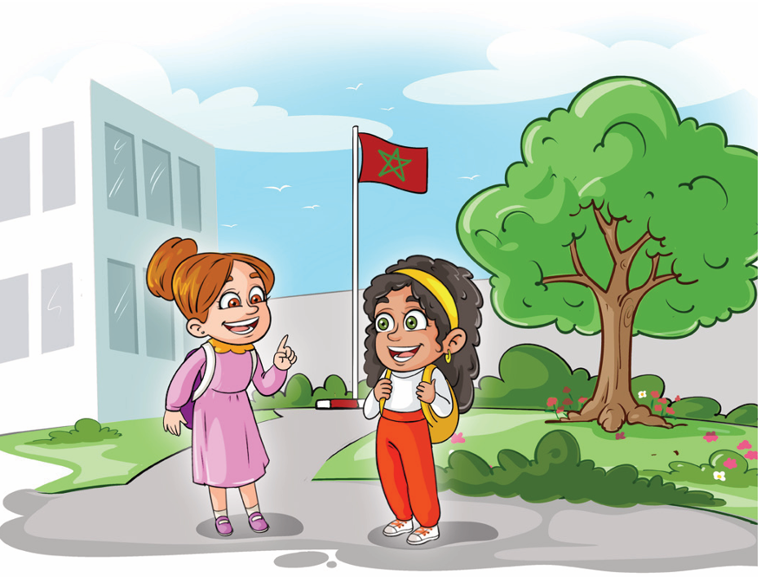
سأسرد لكم المقطع الأول بأسلوبي الخاص. استمعوا
اختــتام الحــصة
تعبير كتابي/ إملاء
قراءة
استـماع وتحدث
افتتاح الحصة

Slide 26
من منكم يسرد المقطع الأول انطلاقا من المشهد؟
اختــتام الحــصة
تعبير كتابي/ إملاء
قراءة
استـماع وتحدث
افتتاح الحصة

Slide 27
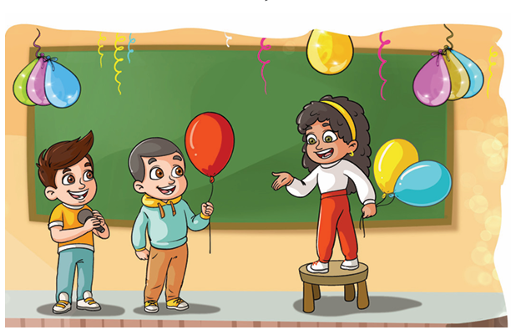
سأسرد لكم المقطع الثاني بأسلوبي الخاص. استمعوا
اختــتام الحــصة
تعبير كتابي/ إملاء
قراءة
استـماع وتحدث
افتتاح الحصة

Slide 28
من منكم يسرد المقطع الثاني انطلاقا من المشهد؟
اختــتام الحــصة
تعبير كتابي/ إملاء
قراءة
استـماع وتحدث
افتتاح الحصة

Slide 29
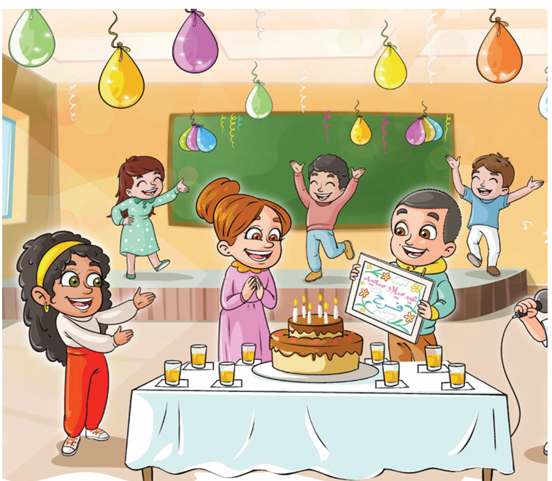
سأسرد لكم المقطع الثالث بأسلوبي الخاص. استمعوا
اختــتام الحــصة
تعبير كتابي/ إملاء
قراءة
استـماع وتحدث
افتتاح الحصة

Slide 30
من منكم يسرد المقطع الثالث انطلاقا من المشهد؟
اختــتام الحــصة
تعبير كتابي/ إملاء
قراءة
استـماع وتحدث
افتتاح الحصة

Slide 31

سأسرد لكم المقطع الأخير بأسلوبي الخاص. استمعوا
اختــتام الحــصة
تعبير كتابي/ إملاء
قراءة
استـماع وتحدث
افتتاح الحصة

Slide 32
من منكم يسرد المقطع الأخير انطلاقا من المشهد؟
اختــتام الحــصة
تعبير كتابي/ إملاء
قراءة
استـماع وتحدث
افتتاح الحصة

Slide 33
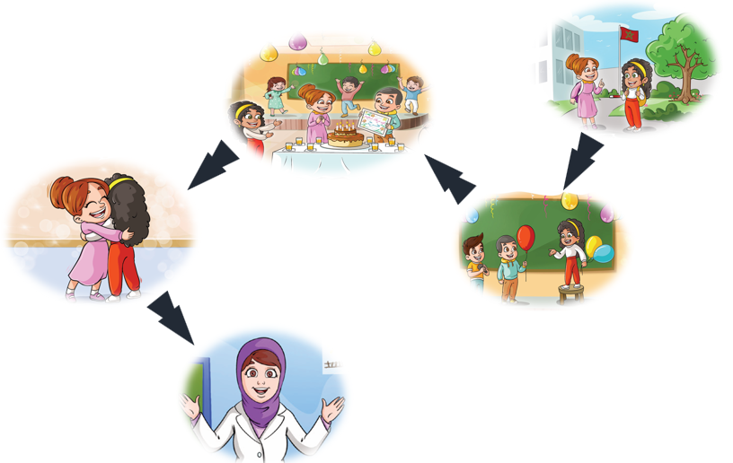
هذه هي أحداث الحكاية من البداية إلى النهاية. من منكم يسردها؟
اختــتام الحــصة
تعبير كتابي/ إملاء
قراءة
استـماع وتحدث
افتتاح الحصة

Slide 34

قراءة
تنمية الطلاقة – استخلاص العبرة

Slide 35
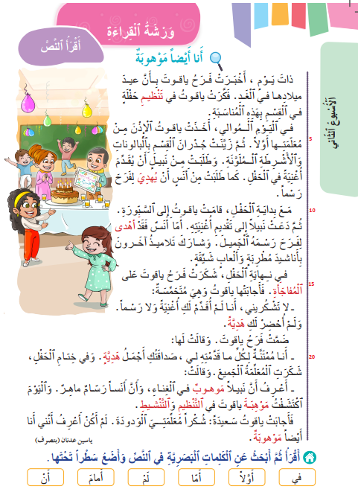
ننتقل الآن لقراءة نص " أنا أيضا موهوبة".
اختــتام الحــصة
تعبير كتابي/ إملاء
قراءة
استـماع وتحدث
افتتاح الحصة

Slide 36
من يقرأ؟
اختــتام الحــصة
تعبير كتابي/ إملاء
قراءة
استـماع وتحدث
افتتاح الحصة

Slide 37
من يتابع؟
اختــتام الحــصة
تعبير كتابي/ إملاء
قراءة
استـماع وتحدث
افتتاح الحصة

Slide 38
من يتابع؟
اختــتام الحــصة
تعبير كتابي/ إملاء
قراءة
استـماع وتحدث
افتتاح الحصة

Slide 39

في ثنائيات؛ ابحثوا في النص عن المقطع الذي يشير إلى استئذان ياقوت من معلمتها.
ضعوا تحته سطرا.
اختــتام الحــصة
تعبير كتابي/ إملاء
قراءة
استـماع وتحدث
افتتاح الحصة

Slide 40
من يقرأ؟ ماذا كان سيحدث لو لم تستأذن ياقوت معلمتها؟
اختــتام الحــصة
تعبير كتابي/ إملاء
قراءة
استـماع وتحدث
افتتاح الحصة

Slide 41
ابحثوا في النص عن المقطع الذي يشير إلى الهدية التي أعجبت فرح من بين كل الهدايا.
ضعوا تحته سطرا.
اختــتام الحــصة
تعبير كتابي/ إملاء
قراءة
استـماع وتحدث
افتتاح الحصة

Slide 42
من يقرأ؟
اختــتام الحــصة
تعبير كتابي/ إملاء
قراءة
استـماع وتحدث
افتتاح الحصة

Slide 43

لو كنت من أصدقاء فرح، ماذا ستهدي لها في عيد ميلادها؟
اختــتام الحــصة
تعبير كتابي/ إملاء
قراءة
استـماع وتحدث
افتتاح الحصة

Slide 44

يقرأ الأستاذ الوضعية
اختــتام الحــصة
تعبير كتابي/ إملاء
قراءة
استـماع وتحدث
افتتاح الحصة

Slide 45
يقدم التلاميذ أفكارهم وتتم المناقشة جماعيا.
اختــتام الحــصة
تعبير كتابي/ إملاء
قراءة
استـماع وتحدث
افتتاح الحصة

Slide 46
ماذا استفدتم من هذه الحكاية؟
اختــتام الحــصة
تعبير كتابي/ إملاء
قراءة
استـماع وتحدث
افتتاح الحصة

Slide 47

تعبير كتابي
التعليق على مشهد باستعمال جمل اسمية

Slide 48
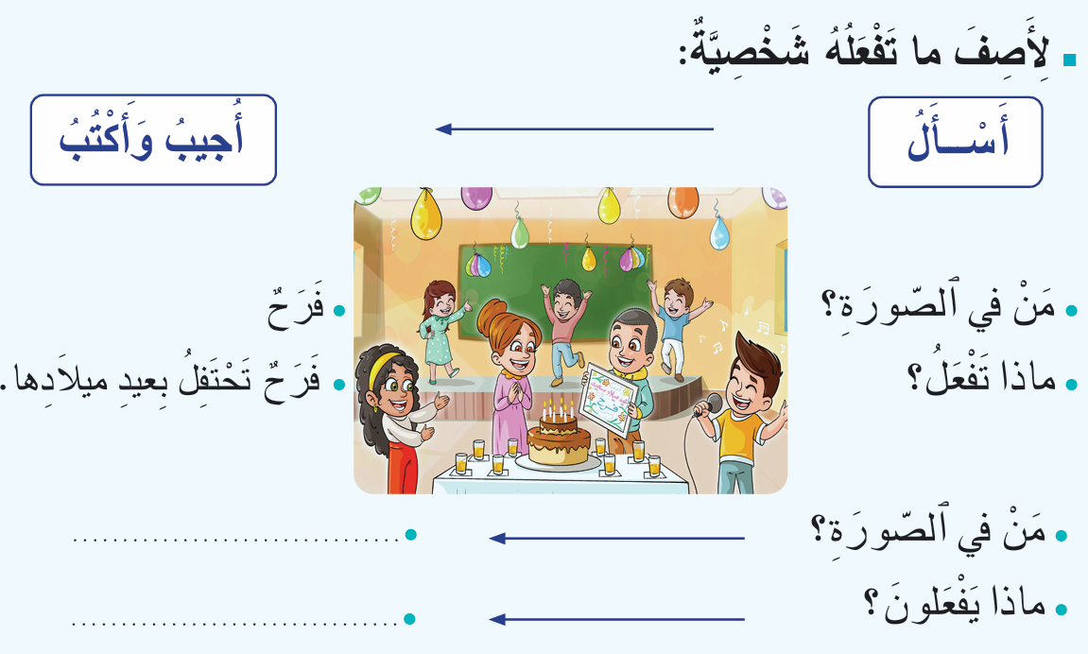
والآن ستتعلمون كيف تركبون جملا. لاحظوا سأعبر عن هذا المشهد.
اختــتام الحــصة
تعبير كتابي/ إملاء
قراءة
استـماع وتحدث
افتتاح الحصة

Slide 49
أسأل من في الصورة؟ إنهم الأصدقاء – سأبدأ جملتي ب: اَلْأَصْدِقاءُ.
اختــتام الحــصة
تعبير كتابي/ إملاء
قراءة
استـماع وتحدث
افتتاح الحصة
اَلْأَصْدِقاءُ

Slide 50
اَلْآن سَأصِفُ اَلْأَصْدِقاءَ. أسأل : ماذا يفعلون؟ الأصدقاء يحتفلون بعيد ميلاد فرح.
اختــتام الحــصة
تعبير كتابي/ إملاء
قراءة
استـماع وتحدث
افتتاح الحصة
اَلْأَصْدِقاءُ
اَلْأَصْدِقاءُ يَحْتَفِلونَ بِعيدِ ميلادِ فَرَحَ.

Slide 51
نتذكر: لوصف شخصية في صورة : أسأل وأجيب ثم أكتب الجملة وأضع نهايتها نقطة.
اختــتام الحــصة
تعبير كتابي/ إملاء
قراءة
استـماع وتحدث
افتتاح الحصة
اَلْأَصْدِقاءُ
اَلْأَصْدِقاءُ يَحْتَفِلونَ بِعيدِ ميلادِ فَرَحَ.

Slide 52
من يقرأ؟
اختــتام الحــصة
تعبير كتابي/ إملاء
قراءة
استـماع وتحدث
افتتاح الحصة
فَرَحُ تَحْتَفِلُ بِعيدِ ميلادِها.
اَلْأَصْدِقاءُ يَحْتَفِلونَ بِعيدِ ميلادِ فَرَحَ.

Slide 53
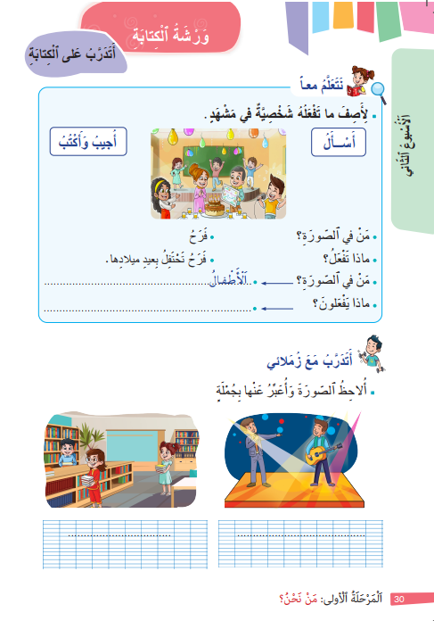
خذوا كراساتكم ص30.
اختــتام الحــصة
تعبير كتابي/ إملاء
قراءة
استـماع وتحدث
افتتاح الحصة

Slide 54
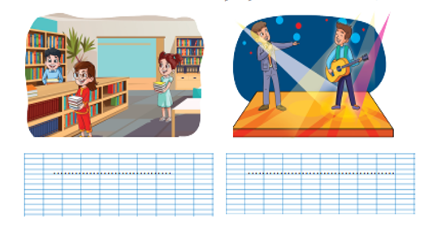
لاحظوا المشهدين وعبروا عنهما بجمل.
اختــتام الحــصة
تعبير كتابي/ إملاء
قراءة
استـماع وتحدث
افتتاح الحصة

Slide 55
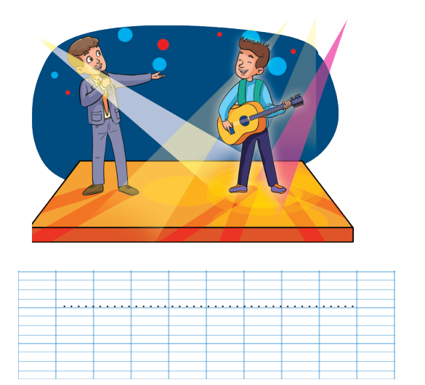
اكتبوا جملة تعبر عن المشهد 1 باستعمال: من؟ ماذا يفعل؟ أمامكم دقيقة واحدة
اختــتام الحــصة
تعبير كتابي/ إملاء
قراءة
استـماع وتحدث
افتتاح الحصة

Slide 56
صححوا.
يقبل الأستاذ كل الإجابات الممكنة.
اختــتام الحــصة
تعبير كتابي/ إملاء
قراءة
استـماع وتحدث
افتتاح الحصة
اَلْمُنَشِّطُ يُقَدِّمُ ٱلْعازِفَ.

Slide 57

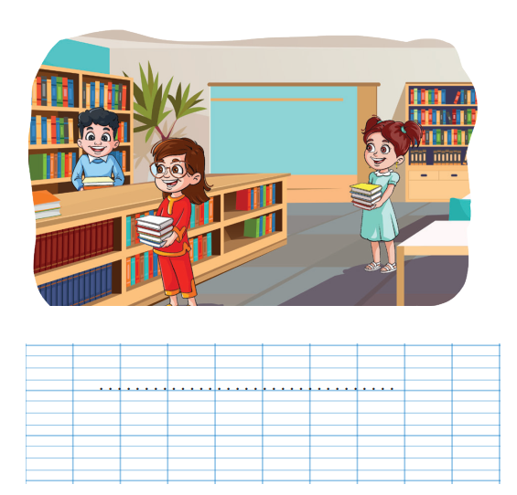
خذوا الدفاتر واكتبوا جملة تعبر عن المشهد باستعمال: من؟ ماذا يفعل؟
اختــتام الحــصة
تعبير كتابي/ إملاء
قراءة
استـماع وتحدث
افتتاح الحصة

Slide 58
صححوا.
اختــتام الحــصة
تعبير كتابي/ إملاء
قراءة
استـماع وتحدث
افتتاح الحصة
اَلْأَطْفالُ يُنَظِّمونَ ٱلْمَكْتَبَةَ.

Slide 59
إملاء
التدرب على الرسم الإملائي لكلمات وجمل قصيرة
تتضمن الحروف (س- ش- ص)

Slide 60
من يقرأ؟
اختــتام الحــصة
تعبير كتابي/ إملاء
قراءة
استـماع وتحدث
افتتاح الحصة
بَشوشٌ
سُرورُ
صَباحٌ
شَمْسٌ

Slide 61
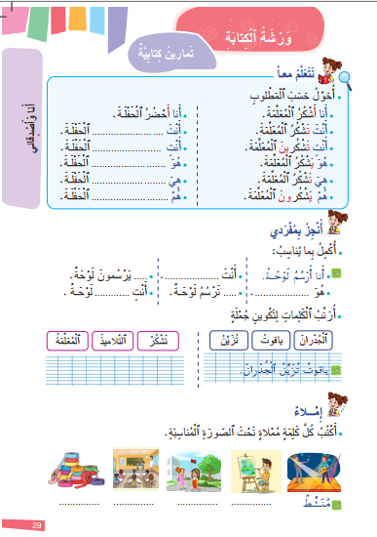
خذوا كراساتكم ص 29
اختــتام الحــصة
تعبير كتابي/ إملاء
قراءة
استـماع وتحدث
افتتاح الحصة

Slide 62

ستكتبون الكلمة المملاة تحت الصورة المناسبة كما في المثال. أمامكم دقيقتان -  صححوا
اختــتام الحــصة
تعبير كتابي/ إملاء
قراءة
استـماع وتحدث
افتتاح الحصة
أَشْرِطَةٌ
قِسْمٌ
صَديقَةٌ
رَسّامٌ

Slide 63
اختتام الحصة
ماذا تعلمتم اليوم؟
واجباتكم المنزلية.

Slide 64
شاركنا في نشاط تحدي القراءة
اختــتام الحــصة
تعبير كتابي/ إملاء
قراءة
استـماع وتحدث
افتتاح الحصة

Slide 65
تدربنا على سرد الحكاية
اختــتام الحــصة
تعبير كتابي/ إملاء
قراءة
استـماع وتحدث
افتتاح الحصة

Slide 66
تدربنا على كتابة جمل تصف شخصية.
اختــتام الحــصة
تعبير كتابي/ إملاء
قراءة
استـماع وتحدث
افتتاح الحصة

Slide 67
تدربنا على كتابة كلمات تتضمن حرفا من الحروف التالية: س – ش-ص
اختــتام الحــصة
تعبير كتابي/ إملاء
قراءة
استـماع وتحدث
افتتاح الحصة

Slide 68

اقرؤوا النص وابحثوا عن كلمات تتضمن السين أو الشين أو الصاد
اختــتام الحــصة
تعبير كتابي/ إملاء
قراءة
استـماع وتحدث
افتتاح الحصة

Slide 69


Slide 70

بناء على إنجازات المتعلمين خلال الممارسة المستقلة
ما تقديرك لنسبة التحكم في هدف الدرس؟
تسجل النسبة على صفحة اليوم من مذكرة الأستاذ.

